Slide 1


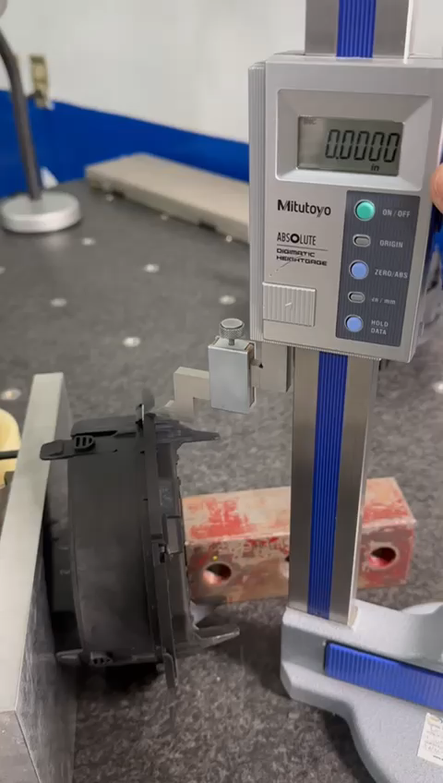
BASE REX NP 1C123120H1 REBABA EN CONTORNO DE DIAMETRO 6.750 +0.005 – 0.040
1# MEDICION DE REBABA
CAV-17 ALTURA DE REBABA 0.007 INCH
CAV-18 ALTURA DE REBABA 0.0065 INCH
CAV-20 ALTURA DE REBABA 0.0085 INCH

Slide 2
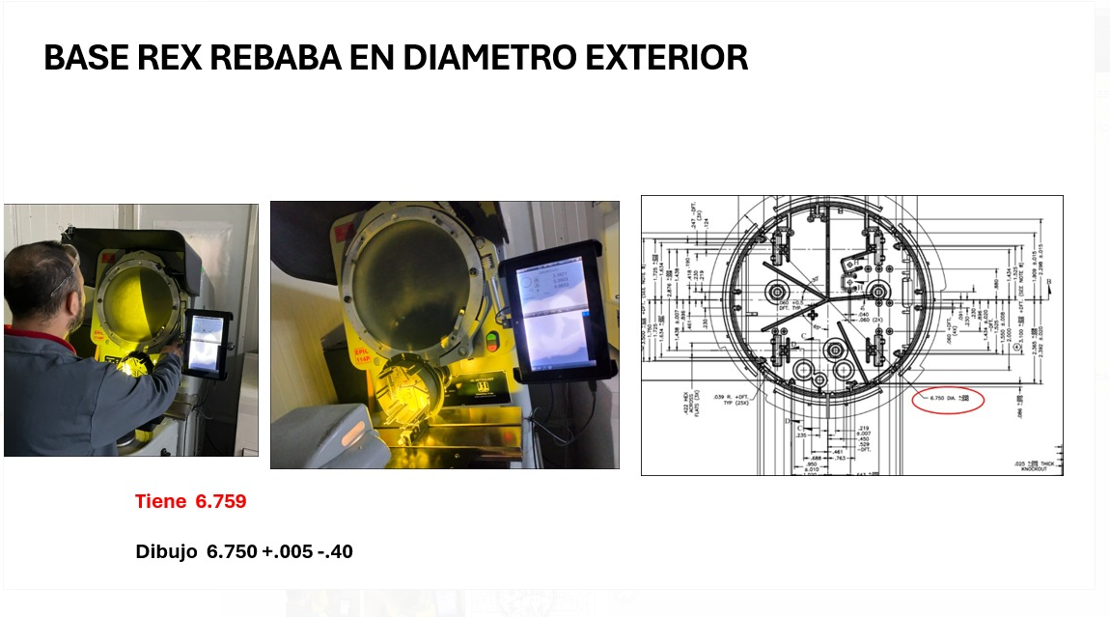
2# MEDICION DE DIAMETRO DE PIEZA MEDIDA POR HONEYWELL

Slide 3
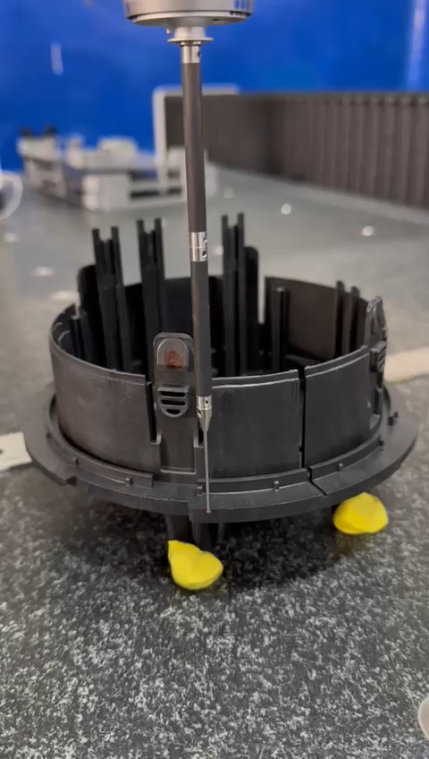
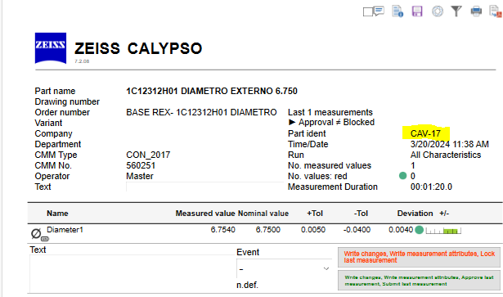
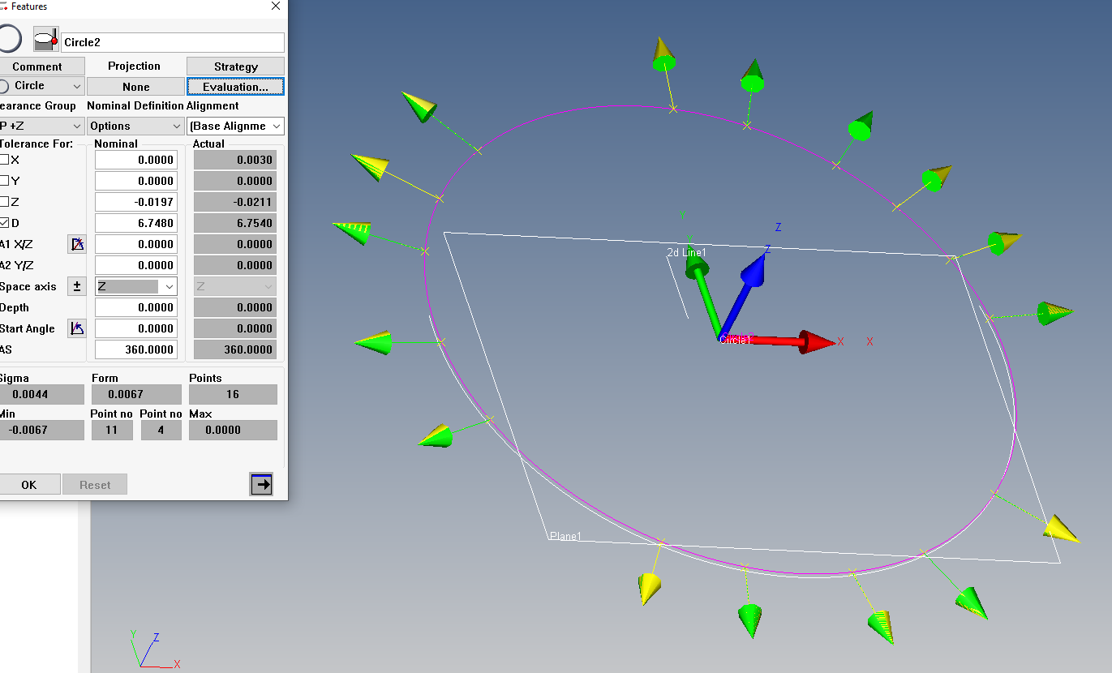
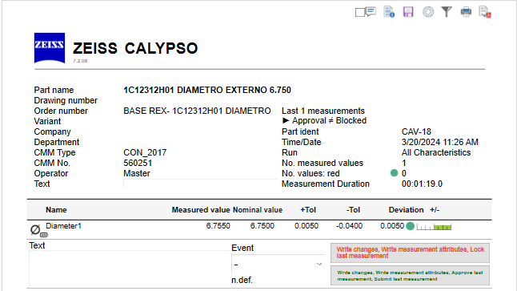
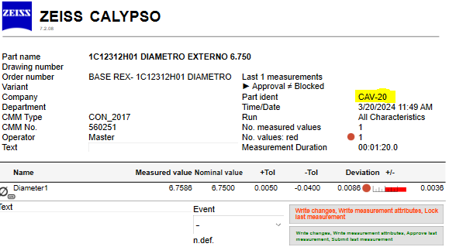
3# MEDICION DE DIAMETRO DE PIEZAS SIN REBABA CAV-17, CAV-18 Y CAV-20 EN CMM
CAV-17 DIAM 6.7540 OK
CAV-18 DIAM 6.7550 OK
CAV-20 DIAM 6.7586 NO OK

Slide 4
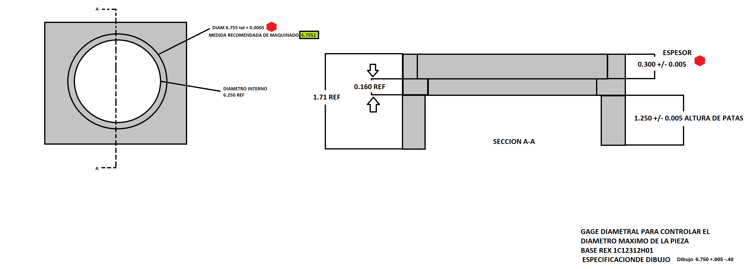
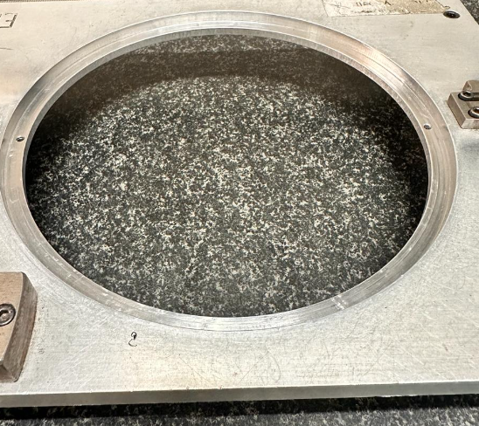
4# PROPUESTA DE GAGE PARA CONTROL DIAMETRO EXTERNO, diseño VS DIBUJO A MMC
EL DISENO DEL GAGE ESTA HECHO EN BASE A LAS TOLERANCIAS DEL DIBUJO DE LA PIEZA, CONSIDERANDO LA MMC.
EL MAQUINADO DEL DIAMETRO ESTA FABRICADO A LA TOLEANCIA MAXIMA
FOTOGRAFIA DE ILUSTRACION, DE UN GAGE PARECIDO A LO QUE SE BUSCA
ES IMPORTANTE TOMAR UNA BUENA DECISION, SI EL MOLDE PRESENTA DESGASTE EN ESTA ZONA, Y SI EL GAGE ESTA HECHO EN BASE A LAS TOLERANCIAS DEL DIBUJO, CORREMOS EL RIESGO DE RECHAZAR PIEZAS QUE PUEDEN SER FUNCIONALMEMNTE BUENAS.
COMO RECOMENDACION SI PUDIERA SER POSIBLE TENER LAS ESPECIFICACIONES DONDE PRESENTA EL MODO DE FALLA LA PIEZA (EN EL NIDO) Y REPLICAR ESAS ESPECIFICAIONES EN EL GAGE Y ASI DETERMINAR EL GAGE COMO PRUEFA FUNSIONAL

Slide 5
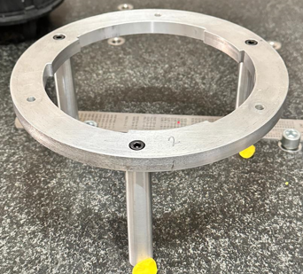
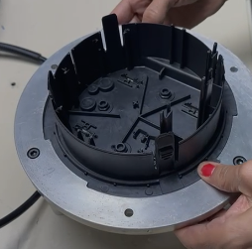
GAGE PARA CONTROL DIAMETRO EXTERNO IMPLEMENTADO

